Slide 1
TUẦN 25
BÀI ĐỌC 1: NGÔ QUYỀN ĐẠI PHÁ QUÂN NAM HÁN(2 tiết)

Slide 3
Trò chơi: Hái hoa lịch sử
Em hãy hái một bông hoa rồi trả lời câu hỏi trên bông hoa ấy.
Tên người thiếu niên yêu nước trong câu chuyện “Bóp nát Quả cam” là gì.
6
1
7
Trần Quốc Toản
Em hãy nói tên một một câu chuyện hoặc một bài thơ về chủ điểm Bảo vệ Tổ quốc.
8
2
5
3
Truyện Hai Bà Trưng, bài thơ Chú hải quân, Gửi theo các chú bộ đội, …..
4
Hãy hát một bài hát ca ngợi quê hương, đất nước.

Slide 4
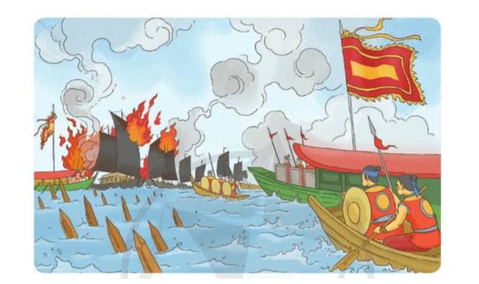

Slide 8
Mắt dõi
Tay dò
Tai nghe

Slide 9
Ngô Quyền đại phá quân Nam Hán
Ngô Quyền là một vị tướng nổi tiếng mưu lược, võ nghệ tinh thông. Ông được Dương Đình Nghệ giao quyền cai quản Ái Châu (thuộc Thanh Hóa ngày nay).

Slide 10
Năm 937, Dương Đình Nghệ bị con nuôi là Kiều Công Tiễn giết hại. Ngô Quyền kéo quân ra hỏi tội Công Tiễn. Công Tiễn run sợ, cho người sang cầu cứu vua Nam Hán. Vua Nam Hán muốn nhân nước ta có loạn mà đánh chiếm, liền sai thái tử Hoằng Tháo đem chiến thuyền, theo sông Bạch Đằng tiến vào nước ta. Bấy giờ, được sự ủng hộ của mọi người, Ngô Quyền đã diệt được Kiều Công Tiễn. Nghe tin Hoằng Tháo sắp đến, Ngô Quyền nói với các tướng: - Bọn địch từ xa mỏi mệt, lại nghe tin Công Tiễn bị giết, mất kẻ nội ứng thì hồn vía chẳng còn. Quân ta sức đang khỏe, ắt phá được chúng. Nhưng chúng nhiều chiến thuyền, ta phải có kế.

Slide 11
Ông sai người lấy gỗ tốt vạt nhọn đầu, bịt sắt rồi ngầm đóng xuống hai bên cửa sông. Thủy triều lên, quân ta chèo thuyền nhẹ ra khiêu chiến rồi giả thua, dụ địch đuổi theo. Hoằng Tháo trúng kế. Khi chiến thuyền của giặc lọt sâu vào vùng cắm cọc cũng là lúc thủy triều xuống, cọc nhô dần lên. Ngô Quyền tung quân ra đánh. Quân giặc rối loạn, nước rút quá nhanh, thuyền vướng cọc, bị lật úp, vỡ và đắm rất nhiều, quân sĩ chết quá nửa. Tướng giặc Hoằng Tháo bị giết trên sông Bạch Đằng. Bọn tàn quân chạy tháo thân về nước.
Chiến thắng Bạch Đằng đã chấm dứt mộng xâm lăng của giặc phương Bắc, mở ra thời kì độc lập lâu dài trong lịch sử nước ta.

Slide 12
+ Lời của Ngô Quyền: đọc với giọng thong thả nhưng dứt khoát. + Đoạn miêu tả trận đánh: giọng đọc hào hùng, mạnh mẽ. + Câu cuối bài: giọng đọc thể hiện lòng tự hào.

Slide 13
mưu lược
run sợ
Hoằng Tháo
- cầu cứu
lật úp
khiêu chiến

Slide 14
Chiến thắng Bạch Đằng/ đã chấm dứt mộng xâm lăng của giặc phương Bắc,/ mở ra thời kì độc lập lâu dài/ trong lịch sử nước ta.//

Slide 15
1. Ngô Quyền là một vị tướng nổi tiếng mưu lược, võ nghệ tinh thông. Ông được Dương Đình Nghệ giao quyền cai quản Ái Châu (thuộc Thanh Hóa ngày nay).

Slide 16
2. Năm 937, Dương Đình Nghệ bị con nuôi là Kiều Công Tiễn giết hại. Ngô Quyền kéo quân ra hỏi tội Công Tiễn. Công Tiễn run sợ, cho người sang cầu cứu vua Nam Hán. Vua Nam Hán muốn nhân nước ta có loạn mà đánh chiếm, liền sai thái tử Hoằng Tháo đem chiến thuyền, theo sông Bạch Đằng tiến vào nước ta. Bấy giờ, được sự ủng hộ của mọi người, Ngô Quyền đã diệt được Kiều Công Tiễn.

Slide 17
Nghe tin Hoằng Tháo sắp đến, Ngô Quyền nói với các tướng: - Bọn địch từ xa mỏi mệt, lại nghe tin Công Tiễn bị giết, mất kẻ nội ứng thì hồn vía chẳng còn. Quân ta sức đang khỏe, ắt phá được chúng. Nhưng chúng nhiều chiến thuyền, ta phải có kế.
3

Slide 18
Ông sai người lấy gỗ tốt vạt nhọn đầu, bịt sắt rồi ngầm đóng xuống hai bên cửa sông. Thủy triều lên, quân ta chèo thuyền nhẹ ra khiêu chiến rồi giả thua, dụ địch đuổi theo. Hoằng Tháo trúng kế. Khi chiến thuyền của giặc lọt sâu vào vùng cắm cọc cũng là lúc thủy triều xuống, cọc nhô dần lên. Ngô Quyền tung quân ra đánh. Quân giặc rối loạn, nước rút quá nhanh, thuyền vướng cọc, bị lật úp, vỡ và đắm rất nhiều, quân sĩ chết quá nửa. Tướng giặc Hoằng Tháo bị giết trên sông Bạch Đằng. Bọn tàn quân chạy tháo thân về nước.
4

Slide 19
Chiến thắng Bạch Đằng đã chấm dứt mộng xâm lăng của giặc phương Bắc, mở ra thời kì độc lập lâu dài trong lịch sử nước ta.
5

Slide 20
LUYỆN ĐỌC TRONG NHÓM
LUYỆN ĐỌC TRONG NHÓM
Yêu Cầu
Phân công đọc theo đoạn.
Tất cả thành viên đều đọc.

Slide 21
LUYỆN ĐỌC TRƯỚC LỚP
Tiêu chí đánh giá
1. Đọc đúng.
2. Đọc to, rõ.
3. Đọc ngắt, nghỉ đúng chỗ.

Slide 23
CHÚ GIẢI
Mưu lược: Mưu trí, có tầm nhìn xa.
Tinh thông: Có hiểu biết sâu sắc, vân dụng thành thạo.
Nội ứng: Người trong nội bộ phối hợp với lực lượng bên ngoài để đánh phá.
Thủy triều: Hiện tượng nước biển dâng lên, rút xuống một, hai lần trong ngày.
Khiêu chiến: Có tính gây sự để dụ đối phương ra đánh.

Slide 24
+ Câu 1: Vua Nam Hán mượn cớ gì để xâm lược nước ta?
+ Câu 2: Trận thủy chiến trên sông Bạch Đằng diễn ra như thế nào?
+ Câu 3: Nhữngchi tiết nào cho thấy Ngô Quyền là một vị chỉ huy rất mưu lược?
+ Câu 4: Chiến thắng Bạch Đằng có ý nghĩa như thế nào đối với lịch sử nước ta?

Slide 25
Câu 1: Vua Nam Hán mượn cớ gì để xâm lược nước ta?
+ Vua Nam Hán mượn cớ nước ta có loạn/ mượn cớ Kiều Công Tiễn sang cầu cứu để xâm lược nước ta.
Câu 2: Trận thủy chiến trên sông Bạch Đằng diễn ra như thế nào?
+ Ngô Quyền sai người lấy gỗ tốt vạt nhọn đầu, bịt sắt, đóng xuống hai bên cửa sông. Thủy triều lên, quân ta ra khiêu chiến rồi giả thua, dụ địch đuổi theo. Chiến thuyền của giặc lọt sâu vào vùng cắm cọc gỗ thì thủy triều xuống, cọc nhô dần lên; Ngô Quyền tung quân ra đánh. Thuyền giặc vướng cọc, bị lật úp, vỡ và đắm rất nhiều, quân sĩ giặc chết quá nửa; tướng giặc Hoằng Tháo bị giết; bọn tàn quân chạy tháo thân về nước.

Slide 26
Câu 3: Nhữngchi tiết nào cho thấy Ngô Quyền là một vị chỉ huy rất mưu lược?
+ Ngô Quyền cho người bí mật đóng cọc xuống lòng sông; đợi lúc thủy triều lên, cho quân chèo thuyền nhẹ ra khiêu chiến; giả thua để dụ địch đuổi theo vào vùng sông có cọc đúng lúc thủy triều xuống, khi đó mới tung quân ra đánh.
Câu 4: Chiến thắng Bạch Đằng có ý nghĩa như thế nào đối với lịch sử nước ta?
+ Chiến thắng Bạch Đằng đã chấm dứt mộng xâm lăng của giặc phương Bắc, mở ra thời kì độc lập lâu dài trong lịch sử nước ta.

Slide 27
Theo em, chủ đề của câu chuyện này là gì?
Câu chuyện kể về một chiến thắng lẫy lừng trong lịch sử bảo vệ Tổ quốc của nhân dân ta. / Câu chuyện ca ngợi công lao to lớn của ông Ngô Quyền.

Slide 28
Ca ngợi công lao to lớn của Ngô Quyền, vị anh hùng dân tốc đã cầm quân đánh bại quân xâm lược Nam Hán trong trận Bạch Đằng, chấm dứt mộng xâm lăng của giặc phương Bắc, mở ra thời kì độc lập lâu dài trong lịch sử nước ta.

Slide 30
Theo em, giọng đọc của bài như thế nào?
Giọng đọc diễn cảm, thể hiện giọng đọc mạnh mẽ ở các câu miêu tả trận đánh, thong thả ở cuối bài.

Slide 31
Yêu Cầu
Phân công đọc từng đoạn
Tất cả thành viên đều đọc.
Tiêu chí đánh giá
1. Đọc đúng.
2. Đọc to, rõ.
3. Đọc ngắt, nghỉ đúng chỗ.

Slide 32
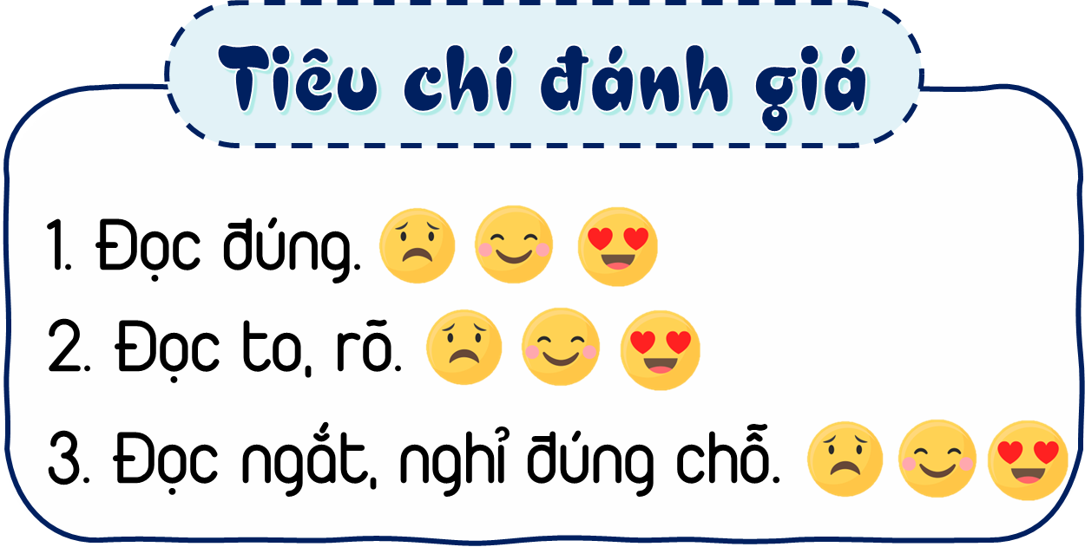

Slide 33
VẬN DỤNG, TRẢI NGHIỆM

Slide 34
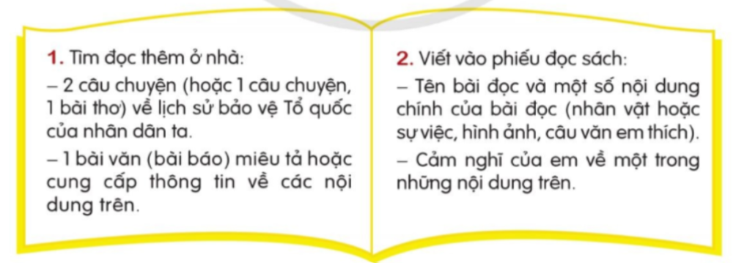
TỰ ĐỌC SÁCH BÁO
Xem và chuẩn bị bài “Bài viết 1: Luyện tập tả con vật”

